Slide 1
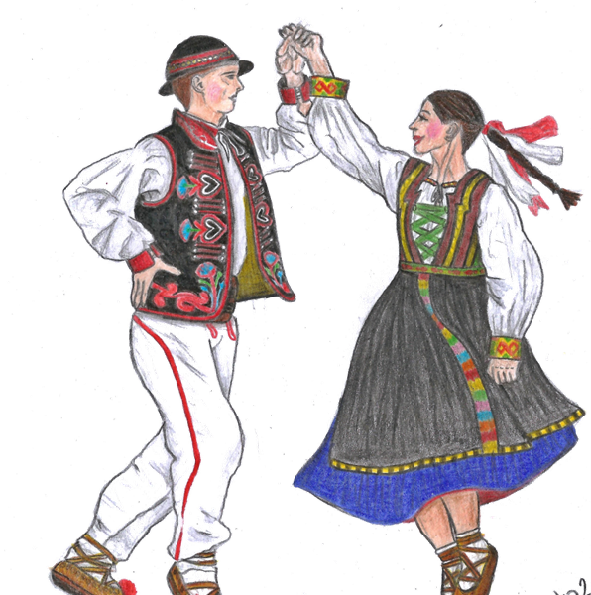
Starosta obce Otrhánky v spolupráci
s obecným zastupiteľstvom
Vás srdečne pozývajú
na hodové hudobné popoludnie,
dňa 11. septembra 2022(v nedeľu), o 15.00 hodine
do areálu Obecného úradu v Otrhánkach.
O občerstvenie a hodovú zábavu bude postarané.
Všetci ste srdečne vítaní!

